Slide 1

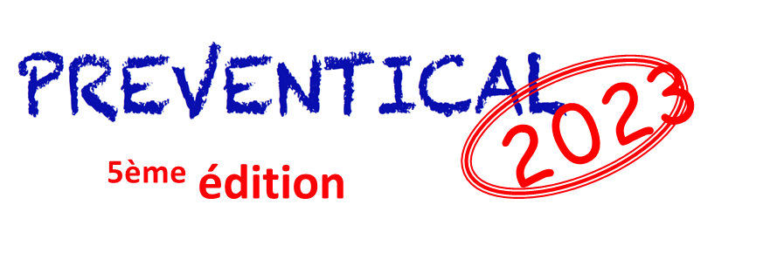
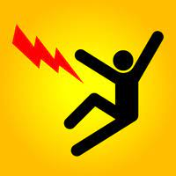

LA PREVENTION DU RISQUE ELECTRIQUE
Préventical 2023 / Prévenir coûte moins que guérir

Slide 2
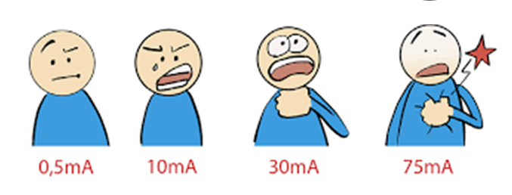
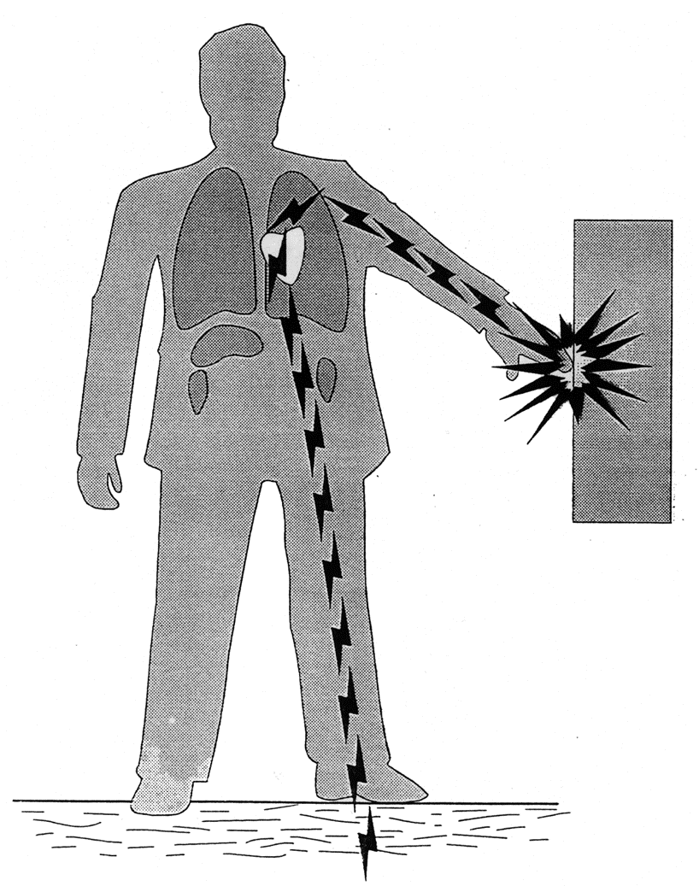

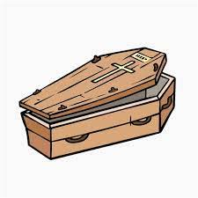
L’électricité, c’est dangereux
LES EFFETS DU COURANT ELECTRIQUE SUR L ’ORGANISME
Sensations
Paralysie
Fibrillation
Temps de déclenchement exigé par la norme :
200 millisecondes
C’est mortel dans un délai très court

Slide 3
2021 - 2022 :
1 BRULE et 3 TRAVAILLEURS DECEDES
1° Contact d’une nacelle avec une ligne haute tension
En 2021, un travailleur est sévèrement brulé en s’approchant trop prêt d’une ligne 15kv . Après enquête méconnaissance des règle de sécurité.
2° Une installation temporaire mal faite
Un travailleur meurt en voulant arrêter un groupe électrogène. Après enquête et examen l’installation est non conforme.
3° Une erreur professionnelle
Un électricien confirmé intervient sur une installation (400A) et meurt pour avoir mis une main là ou il ne fallait pas. Il ne portait d’EPI.
4° Une installation défectueuse
Un électricien meurt en voulant dépanner une installation. Après enquête, il s’avère que l’installation n’a pas réagit comme attendue.

Slide 4
Les effets du courant sur le corps humain
En cas de contact avec une partie active sous tension, la vie des personnes dépend du déclenchement « instantané » des dispositif de sécurité

Slide 5
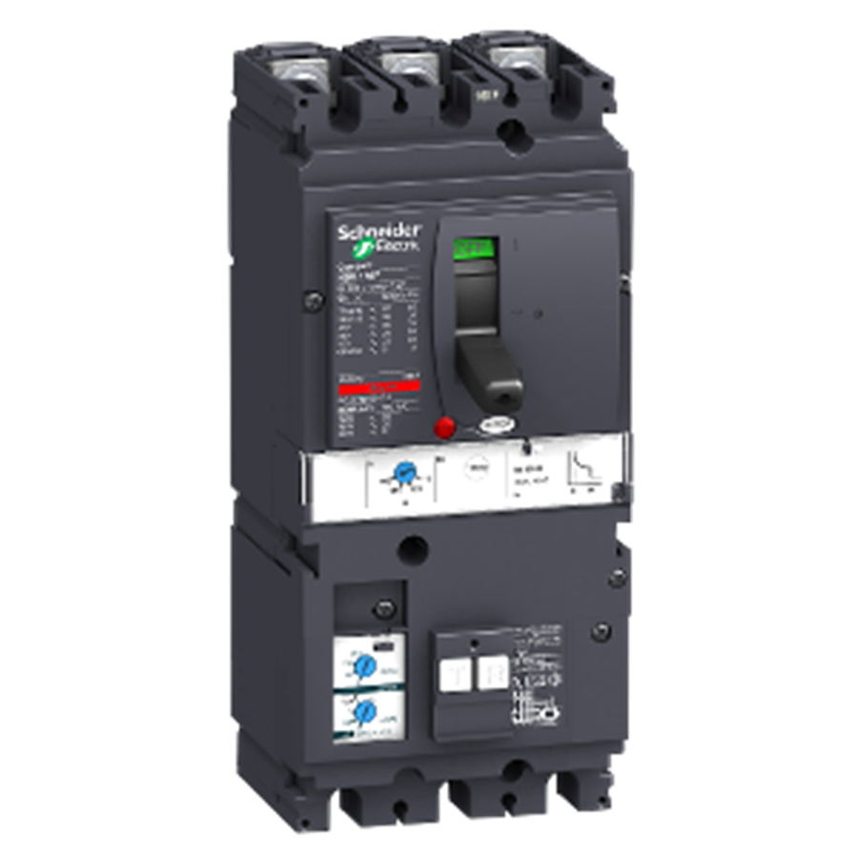
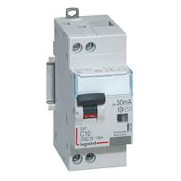
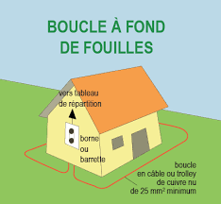
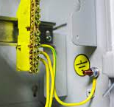
Les dispositifs de sécurité : les différentiels
Prise de terre
Mise à la terre des masses

Slide 6
PREVENIR LE RISQUE ELECTRIQUE
1° FAIRE VERIFIER ET TESTER LES INSTALLATIONS
Les installation électriques doivent être vérifiées tous les ans par un contrôleur technique spécialisé (bureaux de contrôle)
- Avis sur la conformité des installations aux normes en vigueur (NF C 15100) et aux règles de l’art.
- Avis sur la dangerosité des installations : matériel dégradé, non raccordé à la terre, parties sous tension accessibles
- Test des dispositifs de protection des personnes et des biens (différentiels)
Faire réaliser les travaux nécessaires pour lever les observations du contrôleur technique
Test des dispositifs différentiels supplémentaire réalisé par l’exploitant (bouton test)

Slide 7
PREVENIR LE RISQUE ELECTRIQUE
2° RESPECTER LES REGLES DE SECURITE
Former le personnel intervenant sur les installations au procédures de sécurité propres aux installations électriques (habilitations)
- Vérifier l’adéquation des habilitations avec les tâches confiées.
- Vérifier le respect des règles de sécurité en toutes circonstances
- Vérifier le port ou l’utilisation des équipements de protection individuel (EPI).
- Vérifier que les travailleurs ont la connaissance des procédures de soins aux électrisés (Formation sécurité)

Slide 8
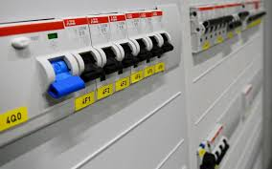
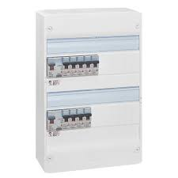
PREVENIR LE RISQUE ELECTRIQUE
Règle n°1 : Travailler hors tension
Sous tension
Bouton test
Eclairage
Hors tension
Prises de courant

Slide 9

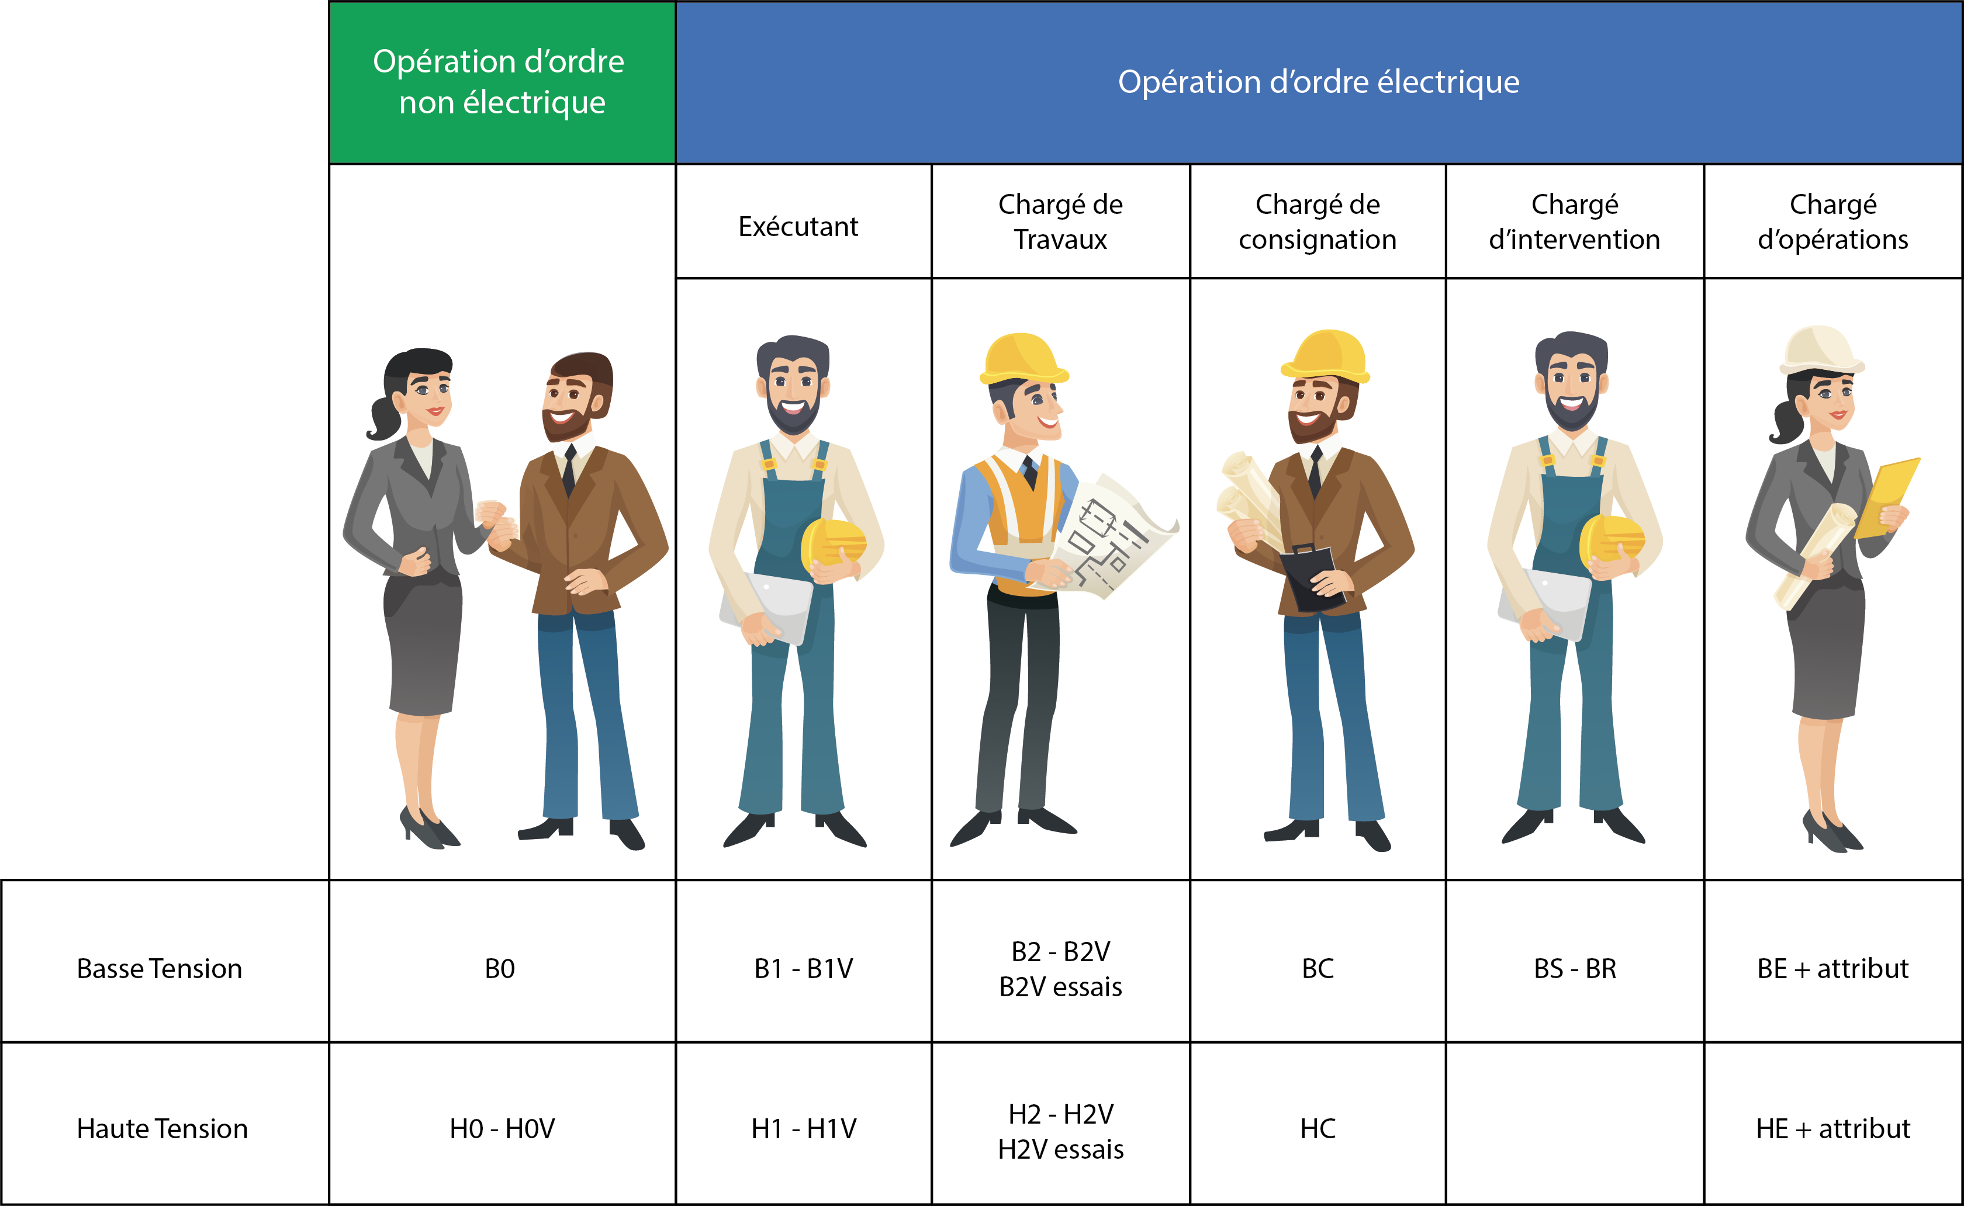
( Habilitations électriques )
La publication UTE 18 510 est applicable en Nouvelle-Calédonie, la norme NF C 18 510 est recommandée
Ne peut être rendue obligatoire, car payante

Slide 10
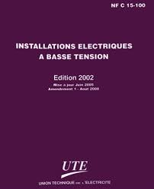
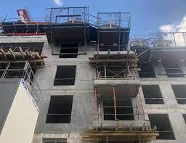

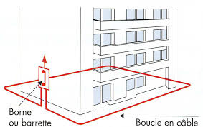
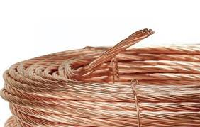
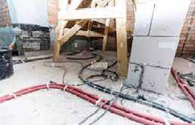
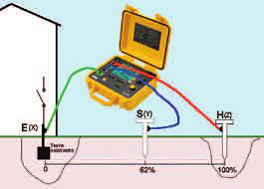
( Installations électriques temporaires )
NF C 15-100 Chapitre 7-704
1) Etablir un plan des installations électriques de chantier
2) Utiliser la prise de terre du bâtiment en construction (positionnement du TGBT)
3) Faire cheminer les câbles en hauteur
4) Faire vérifier l’installation
NON

Slide 11

MERCI DE VOTRE ATTENTION

